Slide 1
소말리아 위험해역 설정 방안
2012. 11. 2
국 토 해 양 부
항행안전정보과

Slide 2

목 차
Ⅰ
그간 경과 및 추진 배경
Ⅱ
해적위험해역 개선방안
1
위험해역을 IMO 고위험해역까지 확장
2
현행 위험해역을 확장
3
위험해역을 위험등급별로 구분 지정
※
참고자료
2

Slide 3
Ⅰ. 그간 경과 및 추진 배경
1. 그간 경과
  위험해역 : 아덴만, 소말리아 연안, 인도양 등 선원의
  안전에 위험이 발생할 우려가 있는 해역.
    IMO : 수에즈~호르무즈 해협 북단~10°S~78°E해역
    우리나라
      (당초) 아덴만 및 남부 인도양
      (확장) 아덴만, 홍해, 아라비아해 및 인도양 해역
    (인도 연안 해역은 제외)
삼호주얼리호(‘11.1) 등 선박의 피랍이 잇따라자 우리부에서 위험해역 확대
3

Slide 4
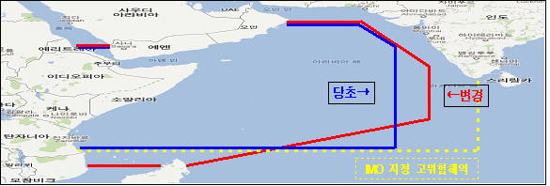
※ 위험해역 확장 前·後 비교(‘11.1월)
4

Slide 5
Ⅰ. 그간 경과 및 추진 배경
2. 추진 배경
  2007년 이후 2011년까지 해적사고 발생이 지속 증가
  금년 상반기에는 해적공격과 피랍건수가 크게 감소함
    국제적인 해적소탕 노력과 무장보안요원 승선 및 선박의 자체 방어력 강화 등에 기인
  소말리아의 정치, 사회혼란 등으로 해적활동이 지속될 전망
구 분 | 2007 | 2008 | 2009 | 2010 | 2011(상) | 2012상(증감)
공격건수 | 51 | 111 | 217 | 219 | 237(163) | 69(△57%)
피랍건수 | 12 | 42 | 47 | 49 | 28(21) | 13(△38%)
5

Slide 6
Ⅰ. 그간 경과 및 추진 배경
2. 추진 배경
      해적 역시 선박납치 성공을 위한 다양한 방안 강구
          고속보트 12척(해적 60여명) 동시 접근·공격
          * 미국 화물선 Maersk Texas(12.5), 라이베리아 벌크선 Vogebulker(12.1)
          RPG-7 등 중화기와 통신장비 등 사용
      선박협상의 조기타결 위해 인질 살해 등 흉포화됨
            파나마 국적 화물선 MV Orna호 선원 1명 살해
            * ‘10.12월 셰이셜에서 납치, 몸값지연에 대한 불만으로 살해
            선원 중 폭행경험(50%), 고문 신체손상(20%) 등
            * ’12. 9월말 현재, 선박 11척 피랍, 188명 억류 중
            * 싱가폴 화물선 GEMINI 호 한국인 선원 500일 억류
6

Slide 7
Ⅰ. 그간 경과 및 추진 배경
2. 추진 배경
  해적은 납치선박을 모선으로 이용하여 원양 활동 전개
    소말리아 근해에서 몰디브와 인도 서안까지 활동영역 확대
    우리나라 위험해역을 넘는 해역에서 피랍 발생
    * 위험해역 보다 미지정해역으로 다수의 선박이 통항 중
  IMO 등 해적관련 국제기구는 지속적인 대해적 경계강화 강조
  이에 우리부 지정 위험해역을 넘는 해역까지 해적의
  공격활동이 확대되고 있어 위험해역 재검토
7

Slide 8
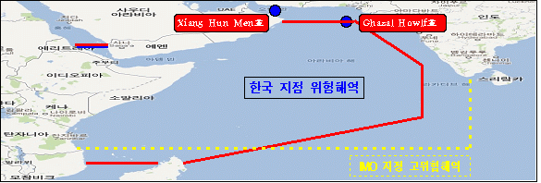
※ 우리나라 위험해역 밖에서의 피랍사고 위치
Xiang Hun Men호 : 이란 Bandar 남서 16마일에서 피랍(‘12.4)
Ghazal Howlf호 : 오만 Masirah 동북동 211마일에서 피랍(‘12.3)
8

Slide 9
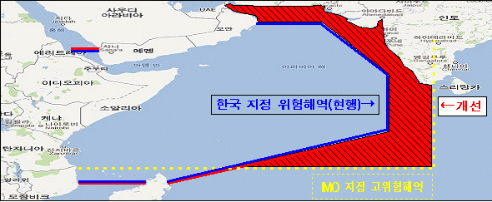
Ⅱ. 해적위험해역 개선방안 (제1안)
우리나라 위험해역을 IMO 고위험해역까지 확장
      - 인도 서안, 호르무즈 해협 등을 위험해역으로 지정 -
개선방안
9

Slide 10
Ⅱ. 해적위험해역 개선방안 (제1안)
장 점
소말리아 인근 모든 해적발생해역이 위험해역으로 지정·관리됨
해적피해방지대책 추진으로 선박/선원의 안전이 강화됨
단 점
선사의 해적피해대책 이행을 위한 비용부담 증가
  선원대피처 설치(2천～1억원), 보안요원 고용(4～5천만원)
선박의 운항비용 절감을 위한 인도양 횡단으로 해적노출 증가
연안국으로 해적대피 및 해경·해군에 구조요청 등 곤란
10

Slide 11
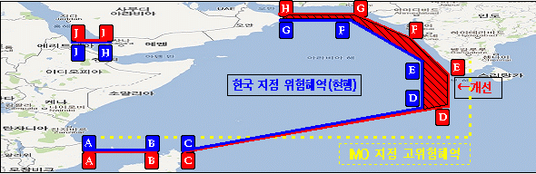
Ⅱ. 해적위험해역 개선방안 (제2안)
현행 위험해역을 확장
- 인도 서안은 동경 70도→74도 까지, 아 라비아 해역은 북위 22도→23도30분까지 -
개선방안
11

Slide 12
Ⅱ. 해적위험해역 개선방안 (제2안)
(현행) 해역 좌표 | (개선) 해역 좌표
ㅇ A지점 : 남위13도30분, 동경040도30분 ㅇ B지점 : 남위13도30분, 동경048도00분 ㅇ C지점 : 남위13도30분, 동경050도00분 ㅇ D지점 : 남위02도00분, 동경073도00분 ㅇ E지점 : 북위11도00분, 동경073도00분 ㅇ F지점 : 북위22도00분, 동경065도00분 ㅇ G지점: 북위22도00분, 동경059도40분 ㅇ H지점: 북위17도00분, 동경042도33분 ㅇ I지점: 북위17도00분, 동경039도02분 | ㅇ A지점 : 남위13도30분, 동경040도30분 ㅇ B지점 : 남위13도30분, 동경048도00분 ㅇ C지점 : 남위13도30분, 동경050도00분 ㅇ D지점 : 남위02도00분, 동경074도00분 ㅇ E지점 : 북위10도00분, 동경074도00분 ㅇ F지점 : 북위16도00분, 동경071도30분 ㅇ G지점: 북위23도30분, 동경065도00분 ㅇ H지점: 북위23도30분, 동경058도30분 ㅇ I지점 : 북위17도00분, 동경042도33분 ㅇJ지점 : 북위17도00분, 동경039도02분
12

Slide 13
Ⅱ. 해적위험해역 개선방안 (제2안)
장 점
확장된 위험해역 대상으로 적극적인 해적피해방지대책 시행
연안국으로 해적회피 및 해경․해군에 구조요청 등 용이
현행과 같이 우회통항이 허용되어 선사부담은 최소화됨
단 점
선박의 우회통항(약 218㎞ 증가)으로 운항비용 증가 등
  연료비 약 546만원, *선박 15,000톤, 13노트 1척 편도 기준
  운항시간 9시간이 더 소요됨
위험해역에서 제외된 해역에서 해적사고 발생 위험 상존
13

Slide 14
(참고 1) 해적위험해역 확장(제2안) 전후 비교
연안국까지의 거리 비교
  (현행) 최소 140마일, 최대 350마일
  (개선) 최소 100마일, 최대 290마일
14

Slide 15
(참고 1) 해적위험해역 (제2안) 확장 전후 비교
위험해역 확장에 따라 운항거리 증가
  현행 : 1,190마일(개선 E → 현행 G 지점 까지)
  개선 : 1,308마일(개선 E → 개선 H 지점 까지)
  -----------------------------------------------------------
  증감 : 118마일(약 218km)
연료비 약 546만원, 운항시간 9시간이 더 소요
① 대당 연료비 : 546백만원 = 218㎞÷24.076㎞/h¹ ×0.75kg²×804,404원³⁾
1) 시간당 운항거리 : 24.076㎞/h = 13노트 × 1.852㎞(시속 환산계수)
2) 시간당 연료사용량 : 750kg = 18,000kg(하루 연료사용량) ÷ 24시간
3) 톤당 중유가격(8.24기준) : 804,404원= $105.78(1배럴)×6.70배럴
(톤 환산계수)×1,135원(환율)
② 운항시간(9시간) : 218 ㎞ ÷ 24.076㎞/h(시간당 운항거리)
15

Slide 16
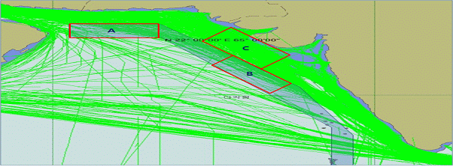
(참고 2) 아덴만/인도양 항적도(‘11.1~’12.6)
16

Slide 17
(참고 2-1) 위험해역 밖 선박통항량 현황(’11년)
17

Slide 18
(참고 2-2) 톤수별 선박통항량 현황(′12 년 상반기)
18

